Slide 1
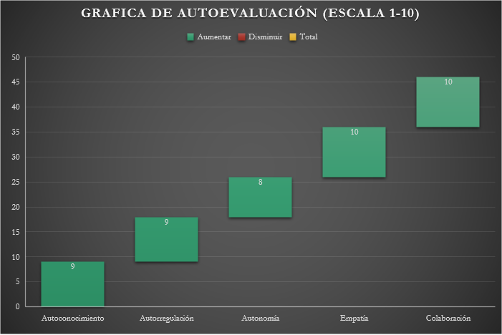
“AUTOEVALUACIÓN”
“AUTOEVALUACIÓN”

Slide 2
“AUTOEVALUACIÓN”
“AUTOEVALUACIÓN”
AUTOCONOCIMIENTO: Escribir un diario, anotar mis virtudes y mis defectos, mis pasiones e identificar mis emociones
AUTORREGULACIÓN: Detener mis pensamientos, respirar y retomar, saber decir que no, tener afirmaciones positivas y cambiar la perspectiva de las situaciones
AUTONOMÍA: Tener responsabilidades, alimentar mi autoconfianza, explorar, establecer limites, crear rutinas, buena comunicación y mantener independencia
EMPATÍA: Practicar la escucha activa con la intención de entender al otro y entrenar la capacidad de entender las propias emociones como base para entender las de los demás
COLABORACIÓN: Concentrarme en mi misión, comunicarme, destacar mis fortalezas y socializar

